Slide 1




第一节
假设检验的基本概念

Slide 2
目录 CONTENTS
一、假设检验的基本原理
二、假设检验的相关概念
三、假设检验的一般步骤
四、小结

Slide 3
假设检验的基本概念
第八章 假设检验
一、假设检验的基本原理
例如, 提出总体服从泊松分布的假设;
假设检验就是根据样本对所提出的假设作出判断: 是接受, 还是拒绝.
实际推断原理:“一个小概率事件在一次试验中几乎是不可能发生的”.

Slide 4
假设检验的基本概念
第八章 假设检验
实例 某车间用一台包装机包装葡萄糖, 包得的袋装糖重是一个随机变量, 它服从正态分布.当机器正常时, 其均值为0.5千克, 标准差为0.015千克.某日开工后为检验包装机是否正常, 随机地抽取它所包装的糖9袋, 称得净重为(千克):0.497 0.506 0.518 0.524 0.498 0.511 0.520 0.515 0.512, 问机器是否正常?
问题: 根据样本值判断
提出两个对立假设
再利用已知样本作出判断是接受假设 H₀ ( 拒绝假设 H₁ ) , 还是拒绝假设 H₀ (接受假设 H₁ ).如果作出的判断是接受 H₀,
即认为机器工作是正常的, 否则, 认为是不正常的.

Slide 5
假设检验的基本概念
第八章 假设检验
于是可以选定一个适当的正数k,

Slide 6
假设检验的基本概念
第八章 假设检验
由标准正态分布分位点的定义得
本例假设检验过程如下:
于是拒绝假设H₀, 认为包装机工作不正常.

Slide 7
假设检验的基本概念
第八章 假设检验
二、假设检验的相关概念
1. 显著性水平

Slide 8
假设检验的基本概念
第八章 假设检验
2. 检验统计量
3. 原假设与备择假设
假设检验问题通常叙述为:

Slide 9
假设检验的基本概念
第八章 假设检验
4. 拒绝域与临界点
当检验统计量取某个区域C中的值时, 我们拒绝原假设H₀, 则称区域C为拒绝域, 拒绝域的边界点称为临界点.
如在前面实例中,

Slide 10
假设检验的基本概念
第八章 假设检验
5. 两类错误及记号
假设检验的依据是: 小概率事件在一次试验中很难发生, 但很难发生不等于不发生, 因而假设检验所作出的结论有可能是错误的. 这种错误有两类:
(1) 当原假设H₀为真, 观察值却落入拒绝域, 而作出了拒绝H₀的判断, 称做第一类错误, 又叫弃真错误, 这类错误是“以真为假”. 犯第一类错误的概率是显著性水平
(2) 当原假设 H₀ 不真, 而观察值却落入接受域, 而作出了接受 H₀ 的判断, 称做第二类错误, 又叫取伪错误, 这类错误是“以假为真”.
犯第二类错误的概率记为

Slide 11
假设检验的基本概念
第八章 假设检验
当样本容量 n 一定时, 若减少犯第一类错误的概率, 则犯第二类错误的概率往往增大.
若要使犯两类错误的概率都减小, 除非增加样本容量.
6. 显著性检验
只对犯第一类错误的概率加以控制, 而不考虑犯第二类错误的概率的检验, 称为显著性检验.
7. 双边备择假设与双边假设检验

Slide 12
假设检验的基本概念
第八章 假设检验
8. 右边检验与左边检验
右边检验与左边检验统称为单边检验.
9. 单边检验的拒绝域

Slide 13
假设检验的基本概念
第八章 假设检验
三、假设检验的一般步骤
3. 确定检验统计量以及拒绝域形式;

Slide 14
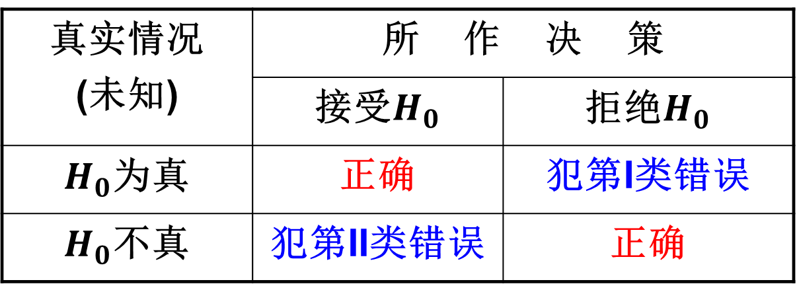
假设检验的基本概念
第八章 假设检验
四、小结
假设检验的基本原理、相关概念和一般步骤.
假设检验的两类错误
真实情况 (未知) | 所 作 决 策
 | 接受$H_{0}$ | 拒绝$H_{0}$
$H_{0}$为真 | 正确 | 犯第I类错误
$H_{0}$不真 | 犯第II类错误 | 正确

